Slide 1
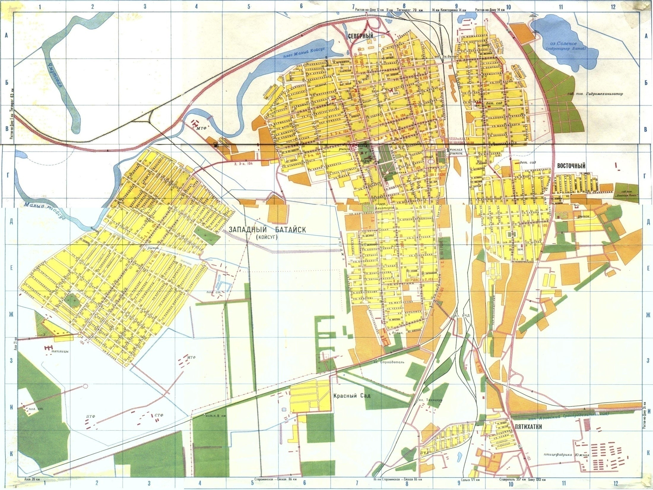

О бюджете города Батайска
за 2018 год

Slide 2

ОСНОВНЫЕ ПАРАМЕТРЫ БЮДЖЕТА ГОРОДА БАТАЙСКА ЗА 2018 ГОД
Млн.руб
ДОХОДЫ БЮДЖЕТА | 2 772,8
из них
Налоговые и неналоговые доходы | 987,9
Межбюджетные трансферты | 1 787,9
РАСХОДЫ БЮДЖЕТА | 2 767,2
Администрация города Батайска

Slide 3
Бюджет города Батайска
доходы
2772,8
млн. рублей
2407,1
млн. рублей
15%
2017 год
2018 год
Администрация города Батайска

Slide 4
Структура доходов бюджета города Батайска за 2018 год
26%
65%
9%
Администрация города Батайска

Slide 5
СТРУКТУРА НАЛОГОВЫХ И НЕНАЛОГОВЫХ ДОХОДОВ
БЮДЖЕТА ГОРОДА В 2018 ГОДУ
млн рублей
13,9%
32,1 %
26,5%
Налог на доходы физических лиц – 317,3
Налоги на совокупный доход – 64,6
Налог на имущество физ.лиц – 44,6
Доходы от продажи им-ва – 92,6
Земельный налог – 261,7
Иные налоговые и неналоговые
доходы – 70,1
Арендная плата за землю – 137,0
Notes:
новый

Slide 6
Основные параметры бюджета города Батайска за 2018 год
Доходы бюджета
2 772,8
Расходы бюджета
2767,2
млн. рублей
Доходы от использования имущества, находящегося в муниципальной собственности
155,1
Налог на доходы физических лиц
317,3
Земельный налог
261,7
Налог на имущество физических лиц
44,6
Финансовая помощь из областного бюджета
1787,9
Иные доходы
206,2
Социальная политика
603,7
Образование
1417,2
Здравоохранение
24,5
Жилищно-коммунальное хозяйство
191,0
Дорожный фонд
155,3
Культура
95,8
Иные расходы
279,7
Notes:
Новые цифры

Slide 7





Расходы бюджета города Батайска на социальную сферу в 2018 году
Социальная
сфера
(77,8%)
Образование (51,2%)
Культура, кинематография (3,5%)
Здравоохранение (0,9%)
Физическая культура и спорт (0,4%)
Социальная политика
(21,8%)
Администрация города Батайска
Notes:
новый

Slide 8
Расходы бюджета города Батайска в 2018 году
2767,2 млн. рублей
млн. рублей
Социальная сфера –
2151,6 млн. рублей или 77,8 %
Notes:
новый

Slide 9
«Бюджет развития» города Батайска 2018 года
Всего – 283,8 млн. рублей
Администрация города Батайска

